Slide 1
Estructura Web Gastritech

Slide 2
Home
Productos
Quienes Somos
Noticas
Contáctenos
Diseño, línea grafica
Imágenes en animación
Menú

Slide 3

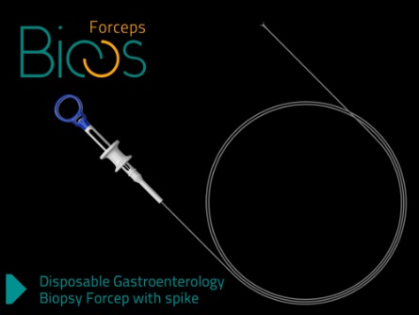
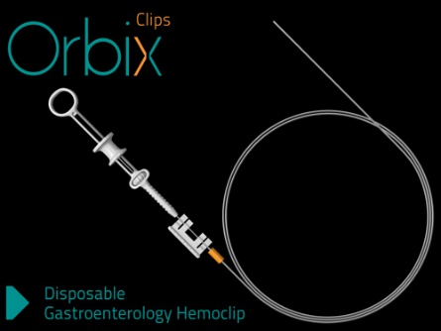
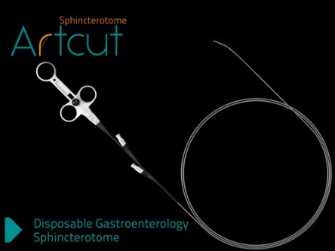
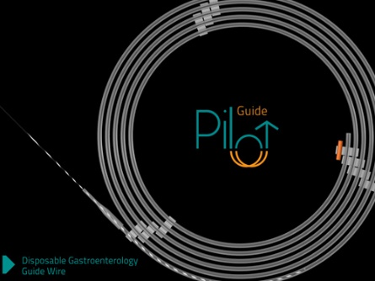
Home
Productos
Quienes Somos
Noticas
Contáctenos
Imágenes
Imágenes 3D
Descripción de los productos
BIOPSY FORCEP
Descripción:
Order number:
-FB-I-2300 w/o Spike -FBS-I-2300 w/ Spike
Working length: 2300 mm
Clip opening: 7 mm
Diameter: 2.4 mm
HEMOCLIP
Descripción:
Order number: CO-I-1950
Working length: 2300 mm
Clip opening: 15 mm
Angle: 135°
Shear outer diameter: 2.6 mm
SPHINCTEROTOME
Descripción:
Order number: SA-I-2800
Lumen: 3
Tip length: 5 mm
Cutting length: 20 mm
Working length: 2000 mm
GUIDE WIRE
Descripción:
Order number: GP-I-4500
Diameter inch: 0.89 mm / 0.035 inch
Working length: 4500 mm
Head shape: Derecho

Slide 4
Home
Productos
Quienes Somos
Noticas
Contáctenos
Gastritech, distribuidor líder en el país de insumos de gastroenterología, entre los mejores tenemos:
BIOPSY FORCEP
HEMOCLIP
SPHINCTEROTOME
GUIDE WIRE
Misión
Visión
Valores

Slide 5
Home
Productos
Quienes Somos
Noticas
Contáctenos

Slide 6
Home
Productos
Quienes Somos
Noticas
Contáctenos
GASTRITECH
Av. Joaquín Orrantia y Av. Juan Tanca Marengo
Edificio Equilibrium, Piso 4, Of 417
Teléfono 042109180 Ext 129
GUAYAQUIL, ECUADOR
info@gastritech.com.ec

